Slide 1

Comparação de complexidade e de eficiência de compressão entre os codificadores de vídeo HEVC e VVC
Autor: Ícaro G. Siqueira
Orientador: Prof. Mateus Grellert
Co-orientador: Prof. Guilherme Corrêa

Slide 2

Comparação de complexidade e de eficiência de compressão entre os codificadores de vídeo HEVC e VVC
Sumário
Introdução
Codificação de Vídeo
Metodologia
Resultados Experimentais
Conclusão

Slide 3








Comparação de complexidade e de eficiência de compressão entre os codificadores de vídeo HEVC e VVC
Introdução
Aumento de vídeos transmitidos em tempo real
Demanda por vídeos com alta resolução e taxa de quadros por segundo
Aumento da largura de banda necessária para transmitir e memória necessária para armazenar

Slide 4
Comparação de complexidade e de eficiência de compressão entre os codificadores de vídeo HEVC e VVC
Introdução
High-Efficiency Video Coding (HEVC) desenvolvido pela Joint Collaborative Team on Video Coding (JCT-VC) [4]
Média de melhora na compressão de 39%, considerando a mesma qualidade de imagem [1]
Por volta de 20% e 50% mais processamento para comprimir dados do que H.264/AVC [2]

Slide 5
Comparação de complexidade e de eficiência de compressão entre os codificadores de vídeo HEVC e VVC
Introdução
Joint Video Experts Team (JVET) desenvolve Versatile Video Coding (VVC) [5]
Codificador JVET se mostra 11,3 vezes mais complexo com um ganho de 25% de compressão em relação ao HEVC [3]

Slide 6
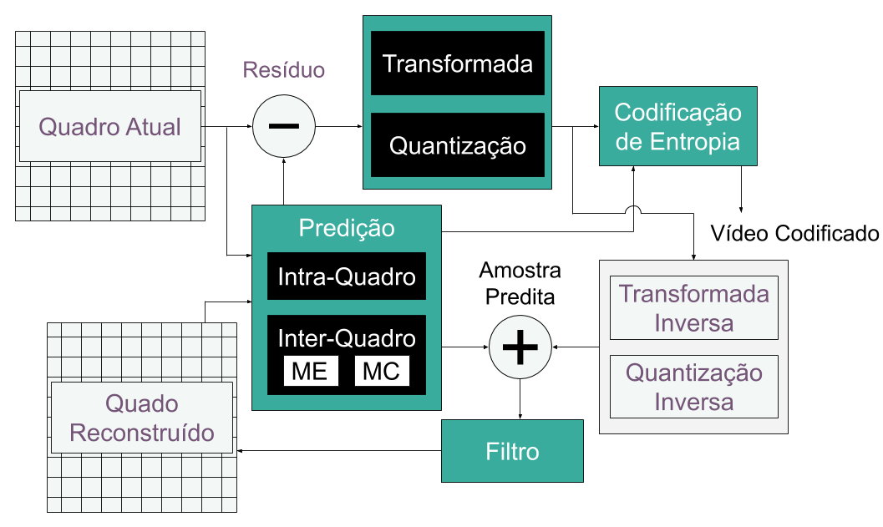
Comparação de complexidade e de eficiência de compressão entre os codificadores de vídeo HEVC e VVC
Codificação de Vídeo
Predição
Intra-quadro
Inter-quadros
Estimação de Movimento
IME
FME
Compensação de Movimento
Transformada
Quantização
Filtro
Codificação de Entropia

Slide 7
Comparação de complexidade e de eficiência de compressão entre os codificadores de vídeo HEVC e VVC
Codificação de Vídeo
Predição
Intra-quadro
Inter-quadro
Estimação de Movimento
IME
FME
Compensação de Movimento
Transformada
Quantização
Filtro
Codificação de Entropia
Redundância Espacial
(intra-quadro)

Slide 8
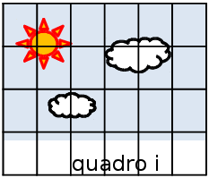
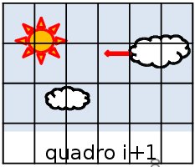
Comparação de complexidade e de eficiência de compressão entre os codificadores de vídeo HEVC e VVC
Codificação de Vídeo
Predição
Intra-quadro
Inter-quadro
Estimação de Movimento
MV
Compensação de Movimento
Transformada
Quantização
Filtro
Codificação de Entropia
Redundância Temporal
(inter-quadro)

Slide 9
Comparação de complexidade e de eficiência de compressão entre os codificadores de vídeo HEVC e VVC
Codificação de Vídeo
Predição
Intra-quadro
Inter-quadro
Estimação de Movimento
IME
FME
Compensação de Movimento
Transformada
Quantização
Filtro
Codificação de Entropia

Slide 10
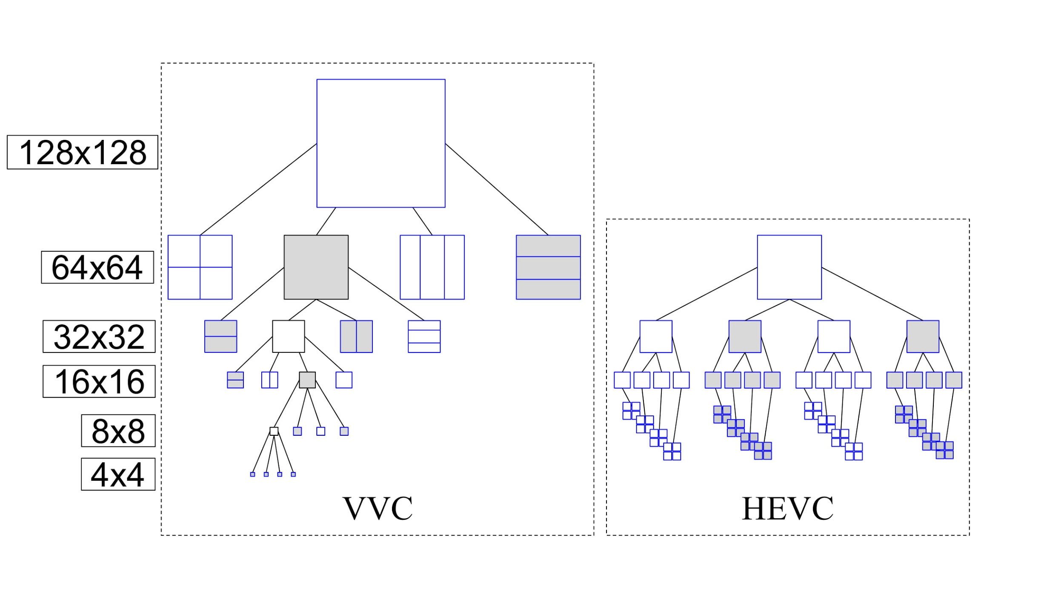
Comparação de complexidade e de eficiência de compressão entre os codificadores de vídeo HEVC e VVC
Codificação de Vídeo
Unidades de Codificação (UC) do VVC têm de 128x128 até 4x4 pixels de tamanho
UC HEVC tem de 64x64 até 8x8 pixels de tamanho

Slide 11
Comparação de complexidade e de eficiência de compressão entre os codificadores de vídeo HEVC e VVC
Codificação de Vídeo
Diferenças dos Codificadores
Ângulos de Intra-quadro do VVC com quase o dobro de possíveis direções (65 contra 33)
Predição Inter-quadros com maior precisão (1/16 de pixel contra 1/4) e mais modos (affine, triangular)
Maior alcance de tamanhos para aplicar transformadas
Ferramenta de filtragem adicional (ALF)

Slide 12
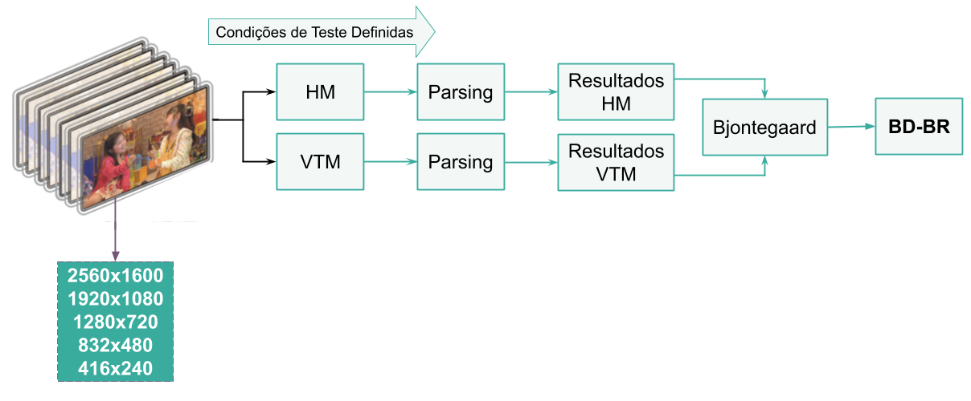
Comparação de complexidade e de eficiência de compressão entre os codificadores de vídeo HEVC e VVC
Metodologia
(resultados gerais)

Slide 13
Comparação de complexidade e de eficiência de compressão entre os codificadores de vídeo HEVC e VVC
Resultados Experimentais
Os resultados mostram que o VVC provê um ganho na compressão de 44.4% em média
E em termos de qualidade uma média de melhora de 2.1 dB é obtida
 | Ganho de Compressão (%) | Ganho de Qualidade(dB)
Média | 44,40 | 2,07

Slide 14
Comparação de complexidade e de eficiência de compressão entre os codificadores de vídeo HEVC e VVC
Resultados Experimentais
VTM com as otimizações SIMD habilitadas é em média 10 vezes mais lento que o HM
Tempo médio do VTM, com tais núcleos de aceleração desativados, passa a ser 15,9 vezes maior do que o do HM
 | Dif. Tempo (SIMD) | Dif. Tempo (sem SIMD)
Média | 10,17 | 15,88

Slide 15
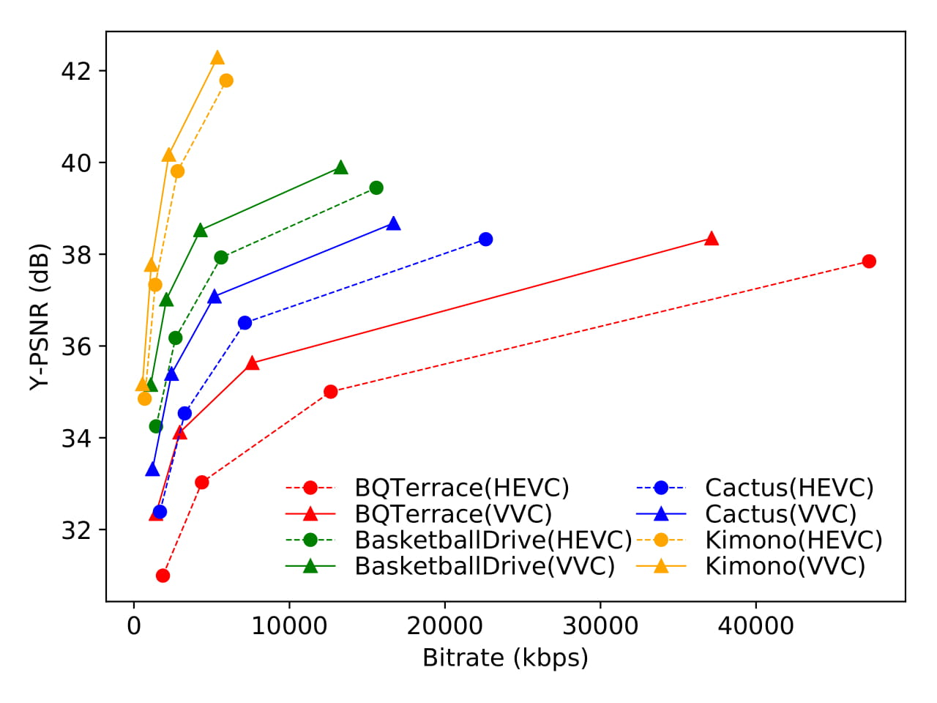
Comparação de complexidade e de eficiência de compressão entre os codificadores de vídeo HEVC e VVC
Resultados Experimentais
Comparando a qualidade versus compressão dos dois codificadores para cada QP em 4 vídeos de 1080p
VVC é superior em ambos
O ganho de BD-BR é maior quanto mais alto o QP

Slide 16
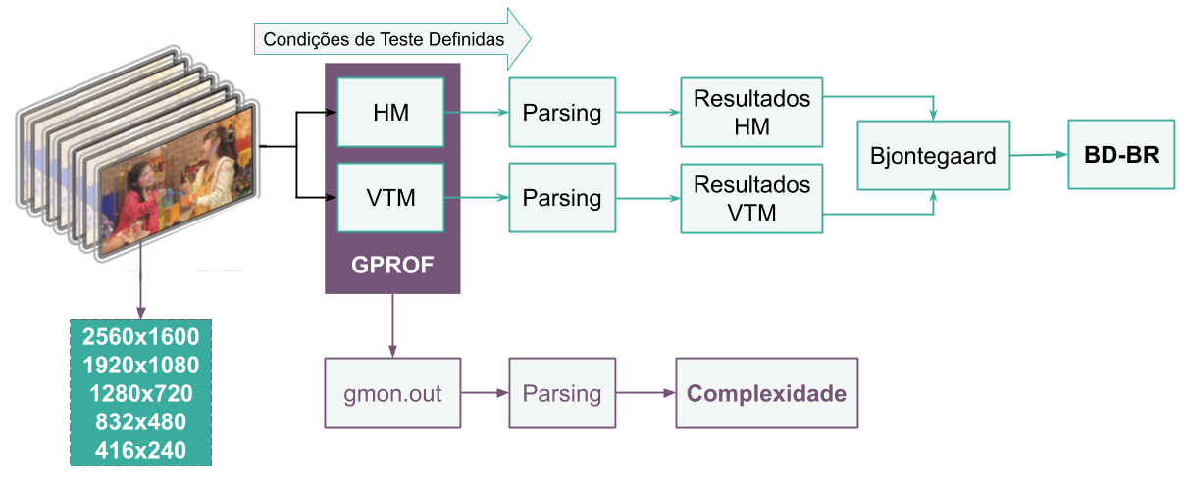
Comparação de complexidade e de eficiência de compressão entre os codificadores de vídeo HEVC e VVC
Metodologia
(perfilamento por módulo)

Slide 17
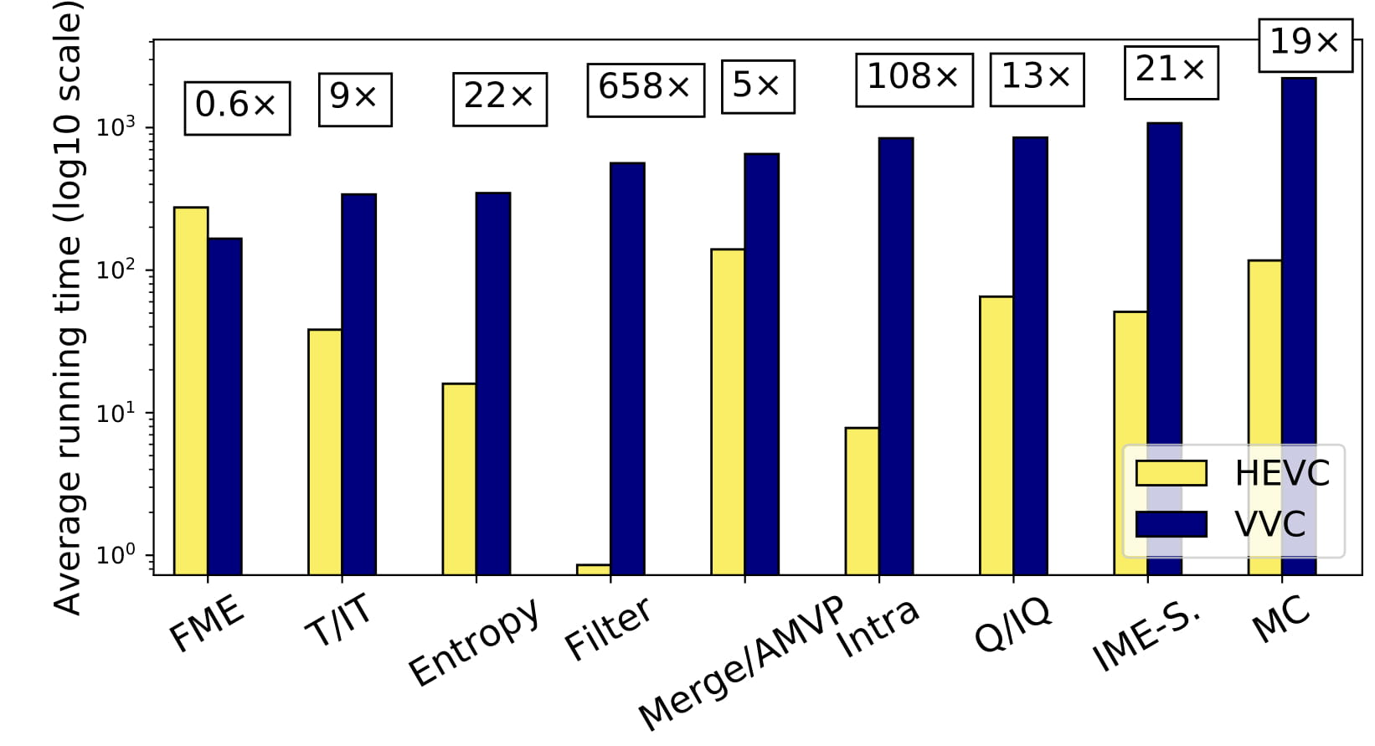
Comparação de complexidade e de eficiência de compressão entre os codificadores de vídeo HEVC e VVC
Resultados Experimentais
Compensação de Movimento (MC) no VVC: 19 vezes mais complexo que no HEVC
MC duas vezes mais lento que o IME-S, segundo módulo mais complexo do VVC

Slide 18
Comparação de complexidade e de eficiência de compressão entre os codificadores de vídeo HEVC e VVC
Resultados Experimentais
Explicação para o aumento de complexidade do MC no VVC é pela implementação de novas ferramentas na predição inter-quadros: Affine Motion Vectors e Triangle Mode

Slide 19
Comparação de complexidade e de eficiência de compressão entre os codificadores de vídeo HEVC e VVC
Resultados Experimentais
Filtro é em média mais de 600 vezes mais complexo no VVC comparado ao Filtro do HEVC apresentando a maior diferença de complexidade
Implementação da ferramenta Adaptive Loop Filter (ALF) no Filtro do VVC

Slide 20
Comparação de complexidade e de eficiência de compressão entre os codificadores de vídeo HEVC e VVC
Resultados Experimentais
No HEVC o FME é o módulo mais complexo, sendo o único que consome mais tempo no HEVC do que no VVC.
Isso é explicado com o fato da SIMD causar um grande decréscimo no tempo de codificação no VVC

Slide 21
Comparação de complexidade e de eficiência de compressão entre os codificadores de vídeo HEVC e VVC
Conclusão
VVC tem um ganho de BD-BR de 44.4% para mesma qualidade de imagem comparado ao HEVC;
Na mesma taxa de bits, a média de melhora na qualidade de imagem do VVC é de 2 dB comparado com o HEVC;
VVC se mostrou de 10 até quase 16 vezes mais complexo que o HEVC;
Análise de profiling mostrou as principais fontes de complexidade do VVC, sendo um bom ponto de partida para saber onde focar em novas pesquisas.

Slide 22
Comparação de complexidade e de eficiência de compressão entre os codificadores de vídeo HEVC e VVC
Referências
[1] D. Grois, D. Marpe, A. Mulayoff, B. Itzhaky, and O. Hadar, “Performance comparison of h.265/mpeg-hevc, VP9, and h.264/mpeg-avc encoders,” pp. 394–397, 2013.
[2] J. Vanne, M. Viitanen, T. D. Hamalainen, and A. Hallapuro, “Comparative rate-distortion-complexity analysis of HEVC and AVC video codecs,” IEEE Transactions on Circuits and Systems for Video Technology, vol. 22, no. 12, pp. 1885–1898, 2012
[3] M. Karczewicz and E. Alshina, “Jvet ahg report: Tool evaluation (ahg1),” Joint Video Exploration Team (JVET) of ITU-T SG, 2016.
[4] C. Rosewarne, B. Bross, M. Naccari, K. Sharman, and G. J. Sullivan, “HM16.2: High Efficiency Video Coding (HEVC) Test Model 16 (HM 16) Encoder Description Update 2,” in 27th JCT-VC Meeting, 2017.
[5] J. Chen, Y. Ye, and S. Kim, “Algorithm description for versatile video coding and test model 5 (vtm 5),” 14th Meeting of Joint Video Experts Team (JVET): Doc. JVET-J1001-v2, 2019
[6] G. Bjontegaard, “Calculation of average psnr differences between rd-curves,” VCEG-M33, 2001

Slide 23






Comparação de complexidade e de eficiência de compressão entre os codificadores de vídeo HEVC e VVC
Obrigado!

Slide 24
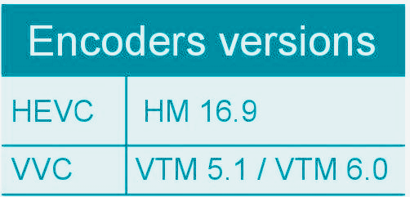

Comparação de complexidade e de taxa de distorção entre os codificadores de vídeo HEVC e VVC
Metodologia
Seguidas as condições de teste definidas pelo grupo JCT-VC
Ferramentas de paralelismo desligadas
Com e sem a otimização Single Instruction/Multiple Data (SIMD)
Versões dos Codificadores

Slide 25
Comparação de complexidade e de taxa de distorção entre os codificadores de vídeo HEVC e VVC
Metodologia
O BD-BR representa a diferença média em bitrate entre codificadores para mesma qualidade de imagem
Ferramentas usadas para obter os resultados
Complexidade por módulo
GNU Profiler (GPROF)
Análise dos dados de saída da codificação
Python 2.7
Calculo dos dados analisados
Bjontegaard Delta (BD)

Slide 26
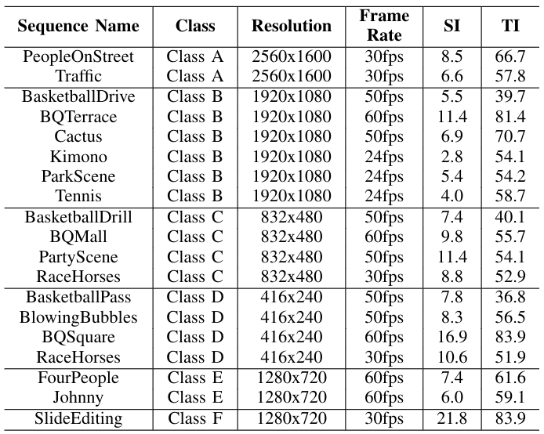
Comparação de complexidade e de taxa de distorção entre os codificadores de vídeo HEVC e VVC
Metodologia
Subamostragem YUV 4:2:0
8 bits por amostra
Testes realizados em um Intel Xeon octa-core 3.60GHz, 32 GB RAM usando a ferramenta GNU Parallel [6] para rodar 4 processos simultâneos
Total de 228 codificações

Slide 27
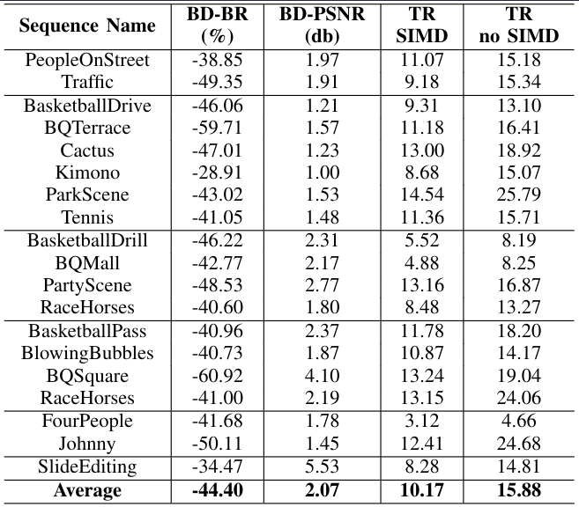
Comparação de complexidade e de taxa de distorção entre os codificadores de vídeo HEVC e VVC
Metodologia
Complexidade foi medida de duas formas:
Em termos de tempo de execução
Para comparar os codificadores em termos de tempo de execução foi dividido o tempo médio de codificação do VTM pelo tempo médio do HM

Slide 28
Comparação de complexidade e de taxa de distorção entre os codificadores de vídeo HEVC e VVC
Metodologia
Complexidade foi medida de duas formas:
2) Usando GPROF, o que permite comparar o tempo de cada função dos codificadores
No profiling somente o VVC com SIMD foi usado
Número de frames reduzido para 30
Número de sequências reduzido para 9

Slide 29
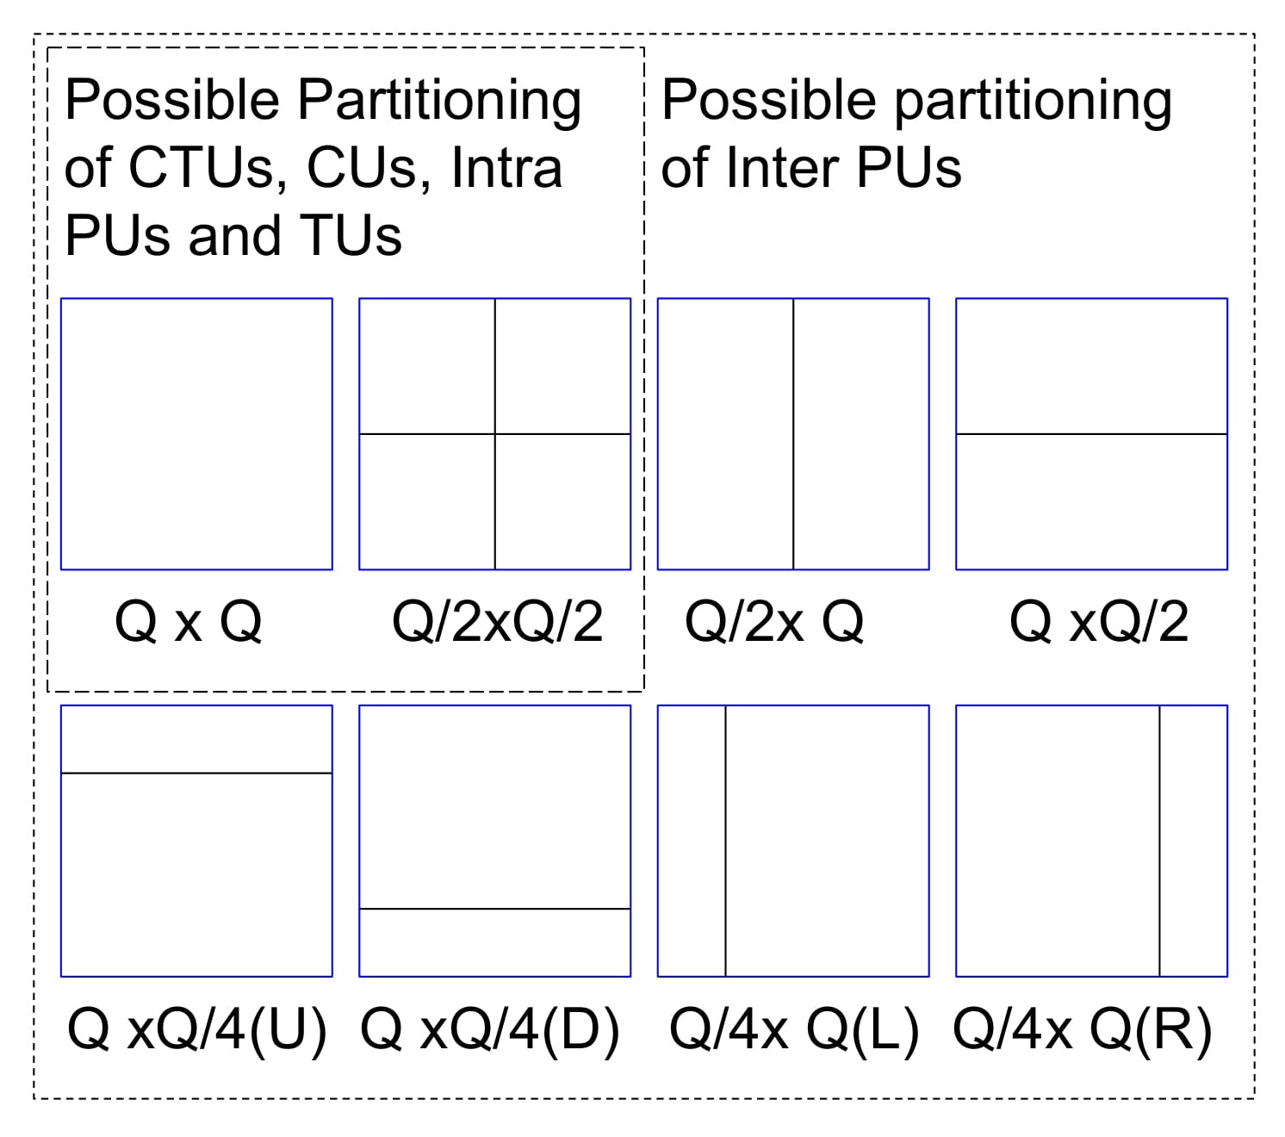
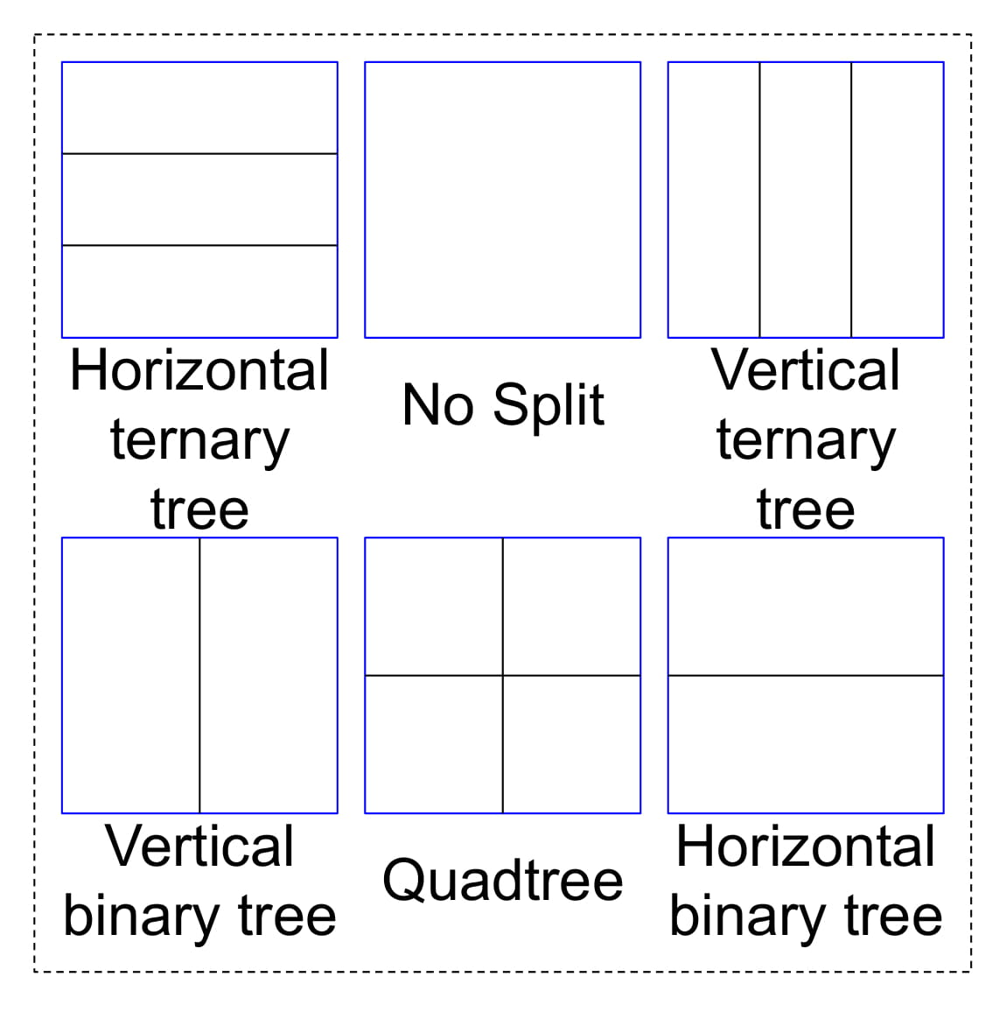
Comparação de complexidade e de taxa de distorção entre os codificadores de vídeo HEVC e VVC
Codificação de Vídeo
VVC possui partições binárias e ternárias
HEVC possui somente partições binárias
HEVC possui limitação em particionamento recursivo

Slide 30
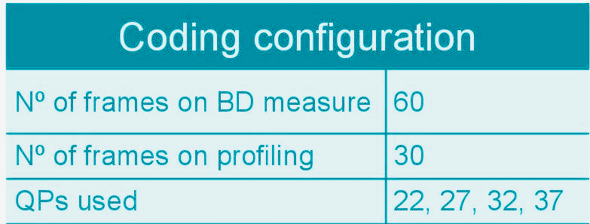
Comparação de complexidade e de taxa de distorção entre os codificadores de vídeo HEVC e VVC
Metodologia
A configuração temporal Random Access (RA) foi selecionada
Coding configuration

Slide 31
Comparação de complexidade e de taxa de distorção entre os codificadores de vídeo HEVC e VVC
Metodologia
Valores de SI e TI estimam o nivel de textura e movimento de uma cena
Valores calculados a partir do componente luminancia (Y)

Slide 32
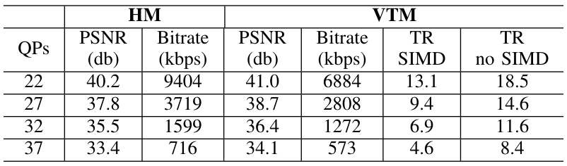
Comparação de complexidade e de taxa de distorção entre os codificadores de vídeo HEVC e VVC
Resultados Experimentais
ParkScene (1920x1080) sequence. It can be seen that VVC provides more bitrate savings on smaller QP values, ranging from 27% on QP=22 down to 20% on QP=37.
SIMD accelerators have a higher impact on larger QPs

